Slide 1
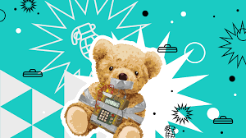
ОБЕРЕЖНО,
МІНИ!

Slide 2

Міна — боєприпас, що встановлюється під землею, на землі чи поблизу землі або іншої поверхні й призначений для вибуху, спричиненого присутністю, близькістю чи контактом людини або транспортним засобом.

Slide 3
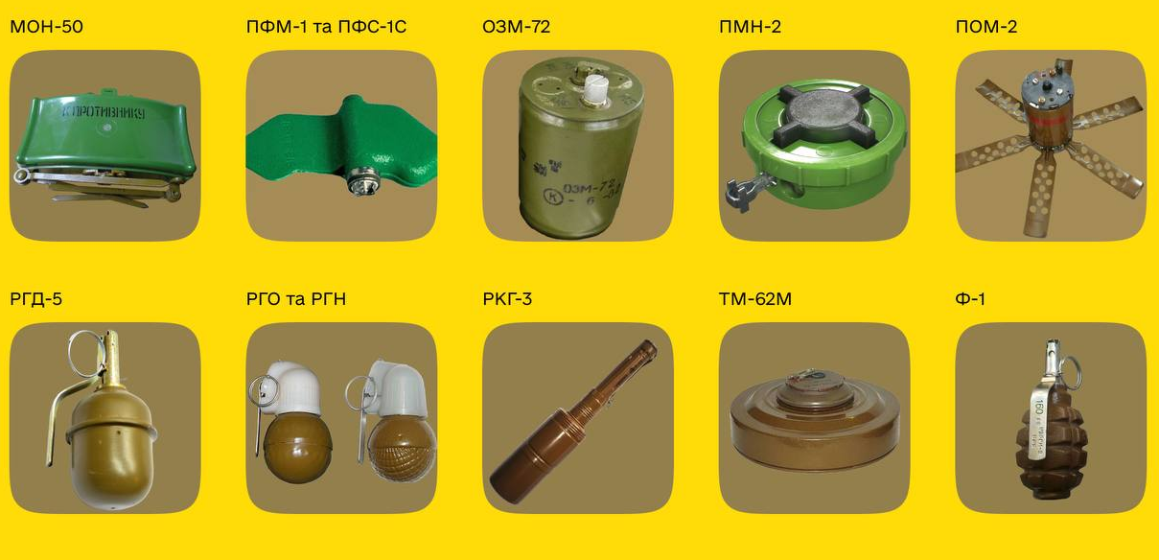
НЕ ЧІПАЙ!
ЦЕ ВИБУХОНЕБЕЗПЕЧНО!

Slide 4
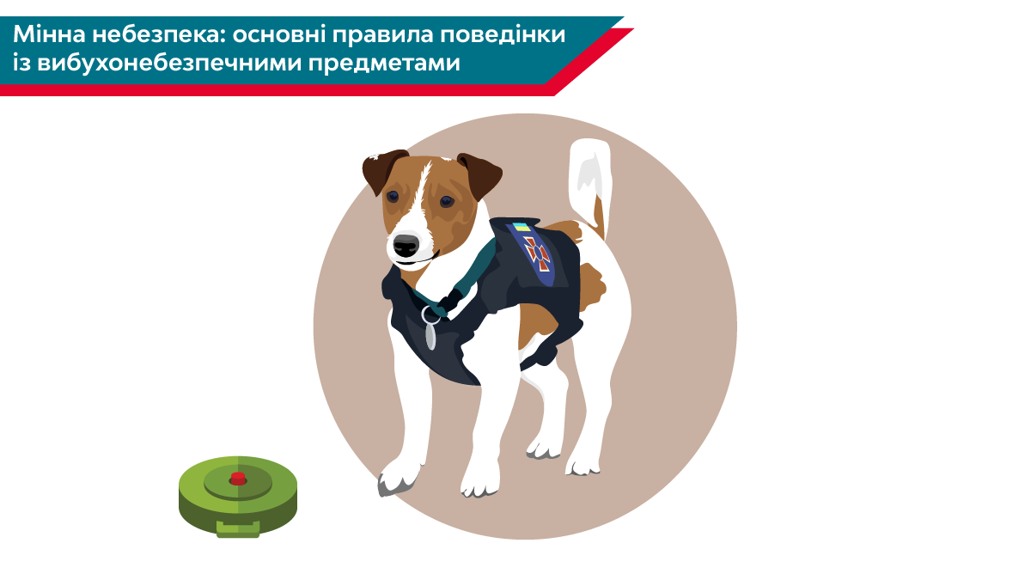

Slide 5
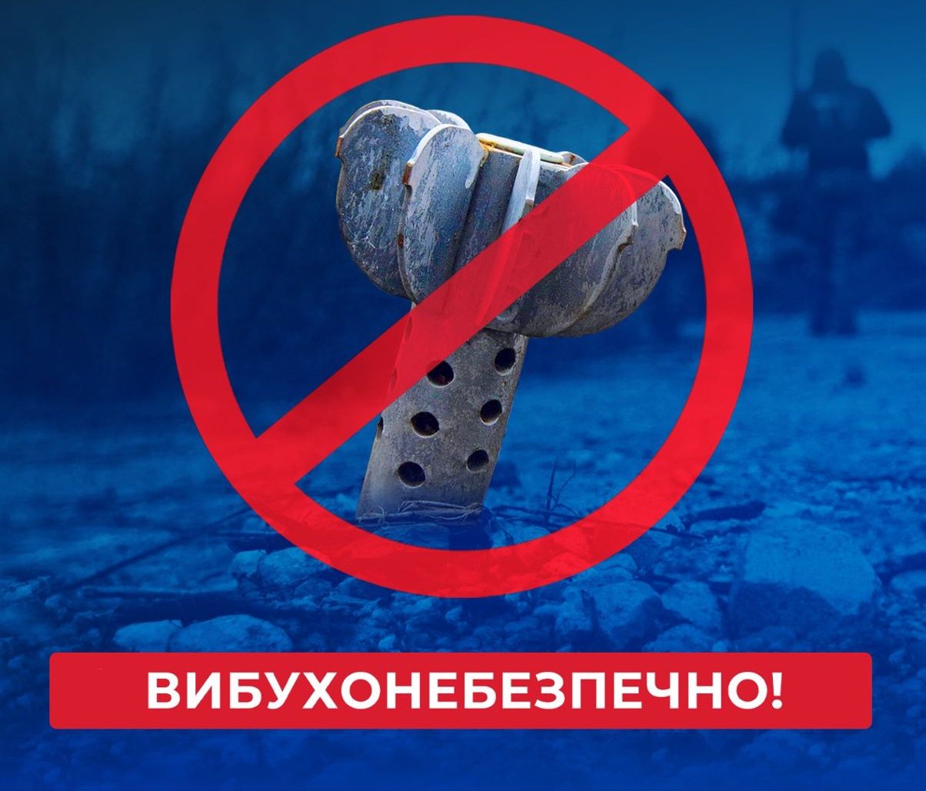
Зараз небезпечно:
ходити в ліс, на водойми, поля, де проводились бойові дії;
наближатися до розбитої ворожої техніки;
заходити до покинутих споруд та будинків;
з’їжджати на узбіччя доріг.

Slide 6
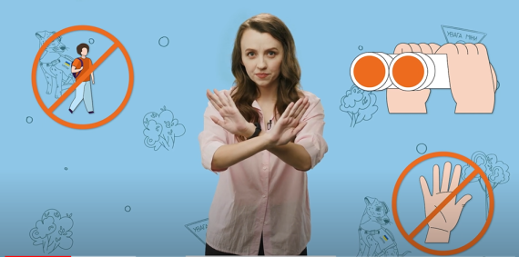
При виявленні вибухонебезпечних (підозрілих) предметів забороняється:
•рухати їх з місця (піднімати, переносити, тягнути, розкривати);
• збиратися навколо них групою;
• намагатися самостійно розряджати (перерізати проводи, розтяжки тощо).

Slide 7
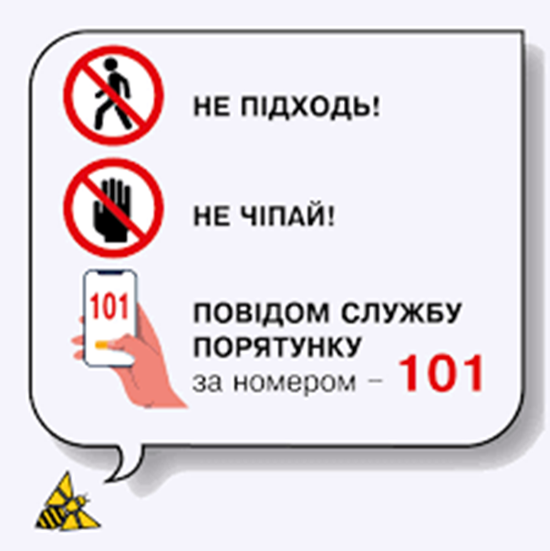
Що потрібно робити при виявленні вибухонебезпечних (підозрілих) предметів:

Slide 8

ТЕМАТИЧНІ
ЗАВДАННЯ

Slide 9
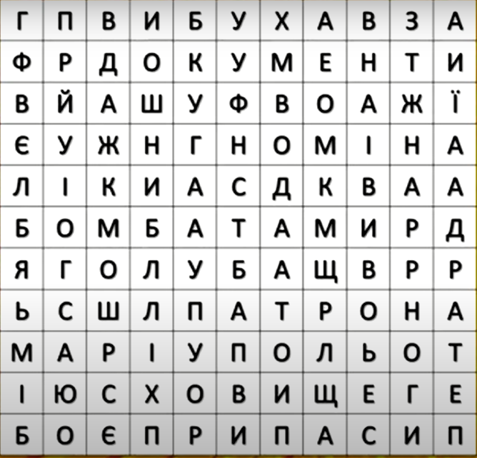
Знайди зашифровані слова
До вибухонебезпечних
предметів належать:
МІНА
БОМБА
ГРАНАТА
ПАТРОН
- БОЄПРИПАСИ
Що потрібно з собою взяти
під час евакуації?
ДОКУМЕНТИ
ЛІКИ
ВОДА
- ЇЖА
Додаткові слова:
СХОВИЩЕ
ВИБУХ
ГОЛУБ
- МИР

Slide 10
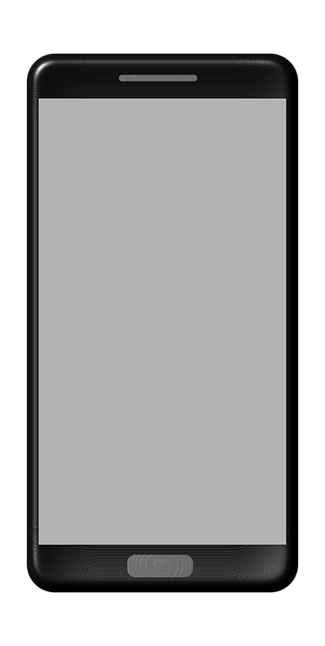

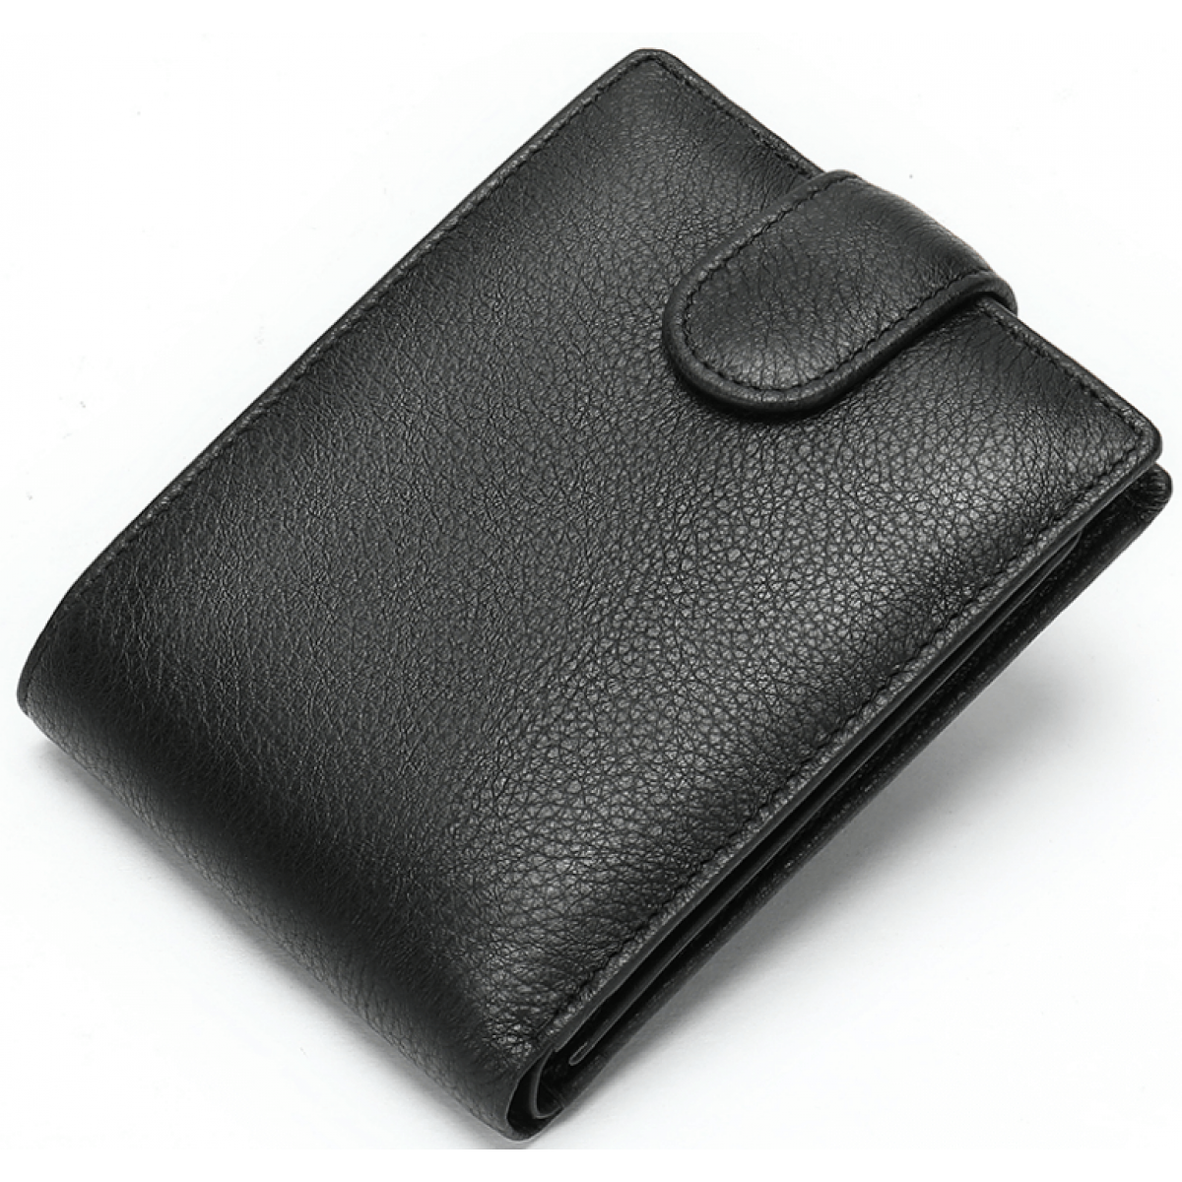
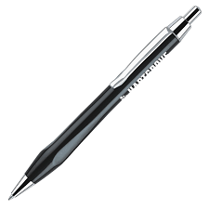
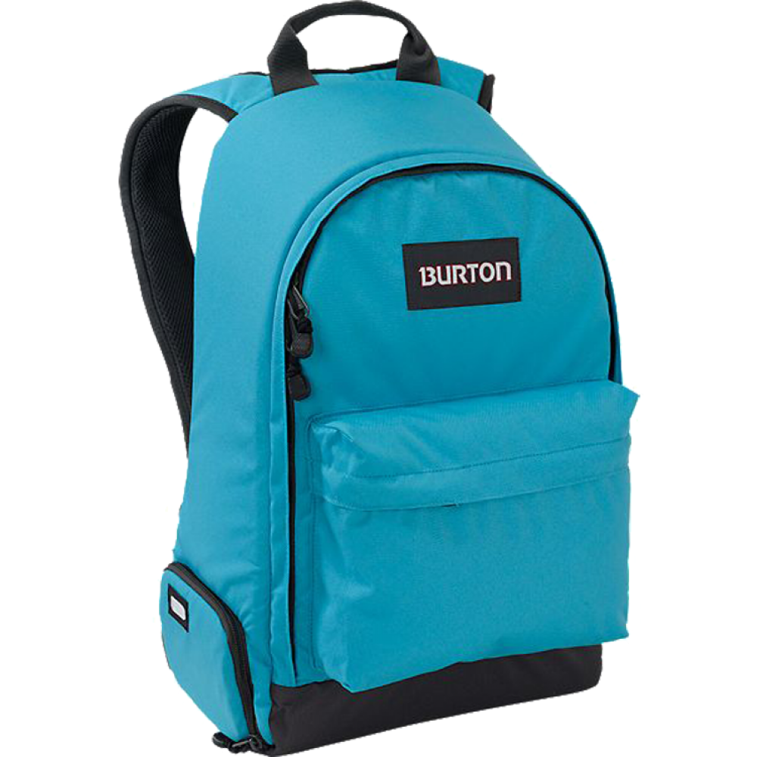
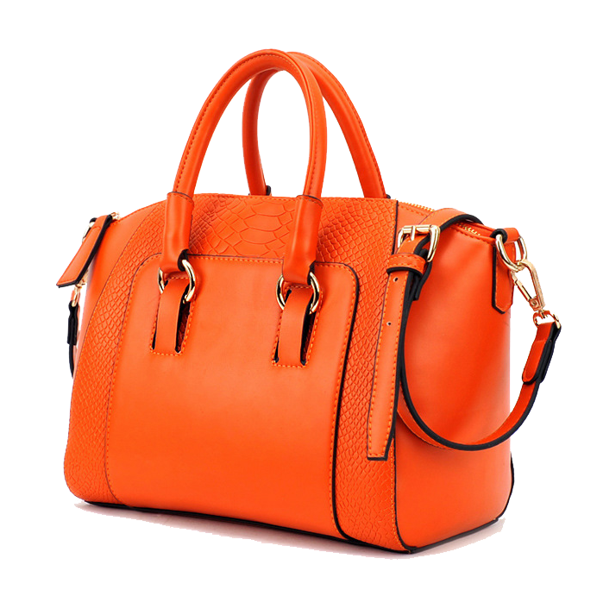
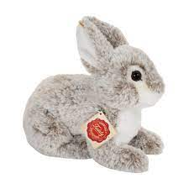
Де може бути вибуховий предмет?

Slide 11
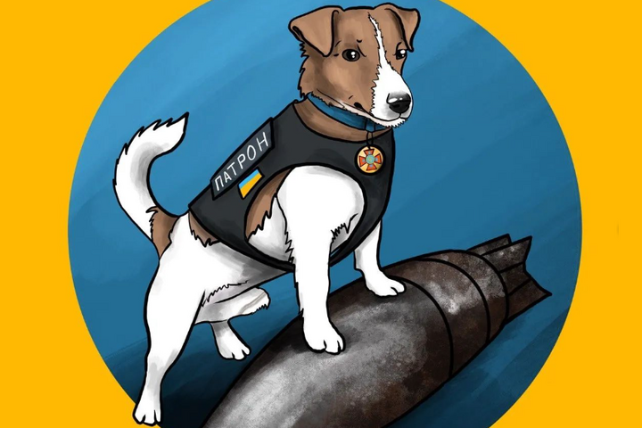
В УСІ ПРЕДМЕТИ МОЖЛИВО
СХОВАТИ ВИБУХІВКУ.
ТОМУ ВСІ ВОНИ Є НЕБЕЗПЕЧНИМИ!

Slide 12
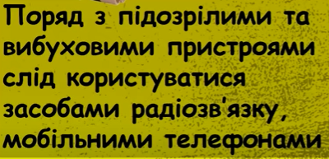
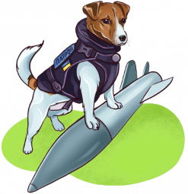
ТАК?
чи
НІ?

Slide 13
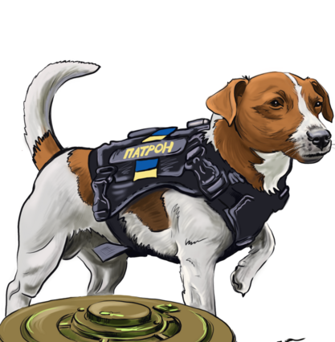
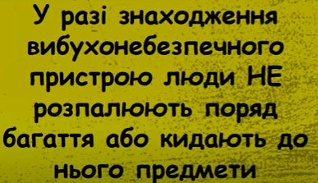
ТАК?
чи
НІ?

Slide 14
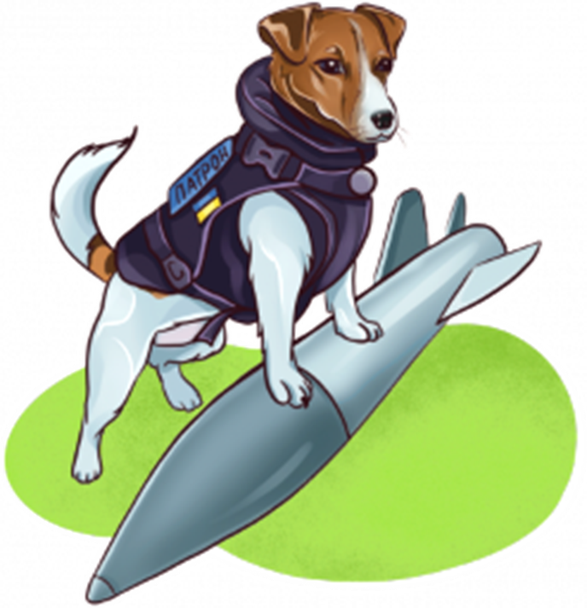
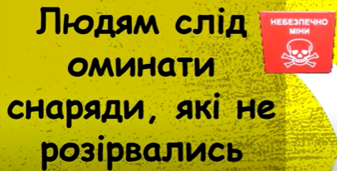
ТАК?
чи
НІ?

Slide 15
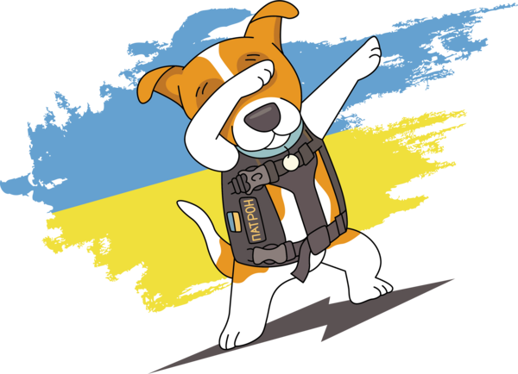
БЕРЕЖІТЬ СЕБЕ!

